Slide 1
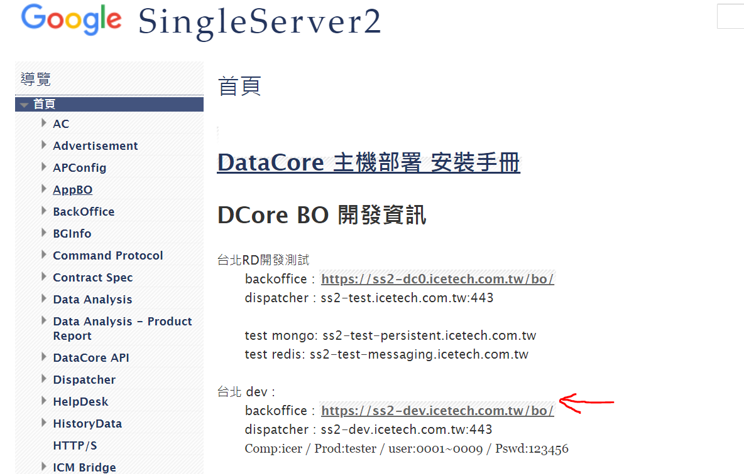
GitLab
https://gitlab.icetech.com.tw/users/sign_in
Download apconfig
https://gitlab.icetech.com.tw/ss2/svcs/APConfig
Sites
https://sites.google.com/a/icetech.com.tw/singleserver2/home/apconfig
https://sites.google.com/a/icetech.com.tw/singleserver2/home
因為公司把 東西都架在 dev下面, 所以要透過 dev bo進去

Slide 2
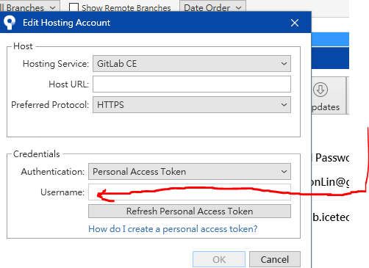
SourceTree 帳號還沒設定好
https://docs.gitlab.com/ee/user/profile/personal_access_tokens.html#creating-a-personal-access-token

Slide 3
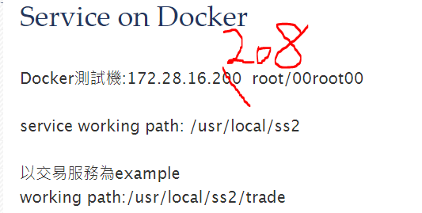
若要用Docker測試請用 208

Slide 4
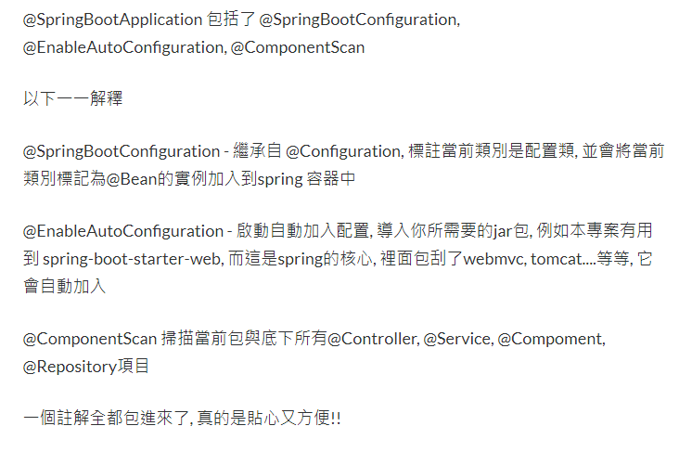
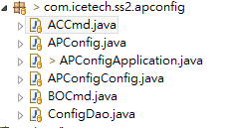
Apconfig 結構

Slide 5
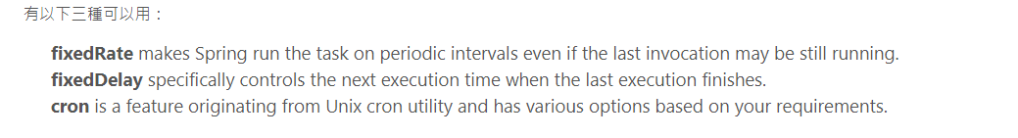
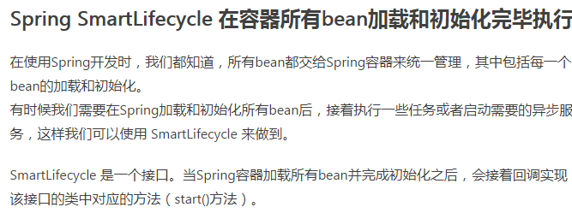

Slide 6
public class ACCmd {
@Autowired
@Qualifier("ILogger")
protected ILogger log;
@Autowired
@Qualifier("IPubSubDocument")
protected IPubSub<Document> iPSD;
@Autowired
@Qualifier("ISettings")

